Slide 1
БИОЛОГИЈА TКИВА

Slide 2
Сврзно ткиво
Сврзното ткиво е животинско ткиво чијашто основна улога е потпора и заштита на органите. Тоа исто така ги поврзува останатите клетки и ткива во организмот.
Сврзното ткиво е составено од три компоненти:
Основна супстанција (односно матрикс)
Сврзни влакна и
Сврзни клетки.
Основната супстанција функционира како молекуларно сито кое ја олеснува дифузијата на метаболитите помеѓу крвта и самото сврзно ткиво, а истовремено претставува и физичка бариера за продор на големи честички, како бактерии или други микроорганизми.

Slide 3
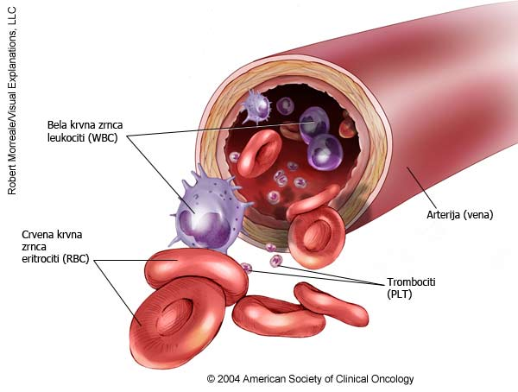
Течно - крв
Крвта (латински: Sanguis) е течно сврзно ткиво кое се среќава кај сите ‘рбетници и некои без‘рбетни животни. Таа циркулира низ крвните садови и нејзина најзначајна улога е транспортната - хранливи материи, екскрети, кислород и јаглерод диоксид од и до клетките. Меѓутоа, за разлика од останатите сврзни ткива, во крвта нема нишковидни творби, односно фибрили - колаген или еластични влакна.
Крвта се состои од формативни елементи (крвни клетки) и крвна плазма. Од целокупниот волумен на крвта, 45% отпаѓа на крвните клетки, додека 55% на крвната плазма. Волуменскиот однос на крвните клетки со крвната плазма е наречен хематокрит. По прекумерно потење, количеството на плазма може да се намали до 50%, додека со консумирањето на течности да се зголеми до 60%.

Slide 4
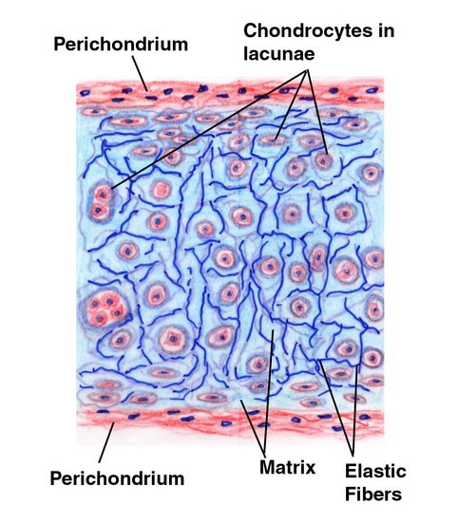
Рскавично ткиво
Рскавичното ткиво или 'рскавица е посебен вид на сврзното ткиво, која содржи силна меѓуклеточна супстанција и' рскавична клетки. Не васкуларизираната (без крвните садови) или нервна пареза. Функција ги прави поддршката на мускулите, коските и зглобовните површини.

Slide 5
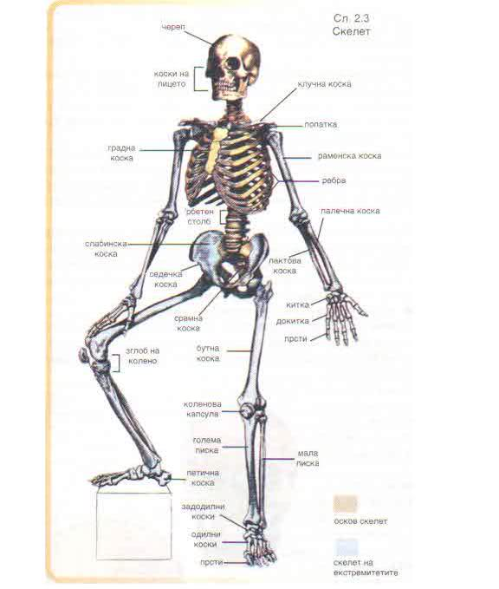
Коскено ткиво
Коските се бели, цврсти органи кои го образуваат скелетот. Секоја коска во скелетот има определена форма и е специјализирана за вршење на определена функција. За коските преку тетиви се поврзуваат скелетните мускули, со кои се обезбедува определен начин на нивно движење. ‘Рбетниците поседуваат два типа на коски. Дермалната коска се состои од коскени структури (плочки и лушпи) кои се развиваат во кожата. Коскениот штит на најраните безвилични риби бил дермална коска; такви се и крлушките на ајкулите, раменските сечила и покривот на човечкиот череп. Дермалната коска не се образува најпрво од ‘рскавица па потоа калцифицирање, што не е случај со ендоскелетната коска. Всушност, кај ‘рскавичните риби никогаш не се образува вистинска коска. Прешлените, ребрата, додатоците и вилиците се ендоскелетни коски. Черепот на ‘рбетниците е всушност сложена структура изградена од ендоскелетни и дермални коски.
Сите ‘рбетници имаат ‘рскавица покрај коските или наместо нив. ‘Рскавицата може да е флексибилна (како ‘рскавицата во човечките нос и уши) или цврста (како ‘рскавицата во човечкиот грклан - гласната кутија). ‘Рскавицата исто така ги препокрива соседните површини на коските кај подвижните зглобови; оштетувањето или кршењето на оваа ‘рскавица доведува до појава на болки при движењето. Калцифицираната ‘рскавица од која се изградени забите и прешлените на ајкулата не претставува вистинска коска, туку таа е мртва кога функционира, додека коската главно е живо ткиво.

Slide 6
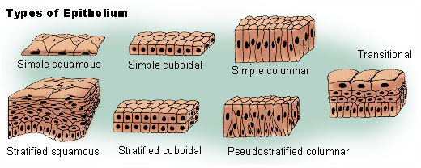
Епително ткиво
Епителните ткиво е една од четирите основни видови на ткиво се најде во луѓето. За време на интраутериниот развој произлегува од сите три микроб лисја. Таа е составена од цврсто споени клетки се густо спакувани и цврсто поврзани. Постои мала меѓуклеточната супстанција. Целосно аваскуларна, односно. нема крвни садови, но исклучок е stria vaskularis во внатрешното уво. Храни со дифузија од крвните капилари и сврзното ткиво. Епителните ткиво се наоѓа над сврзното ткиво е одвоена од неговата структура која е видлива под светлосен микроскоп, наречен базалната мембрана. Условна форма густа сместување епителните клетки и се поделени на: сквамозен кубни клетки цилиндрични клетки

Slide 7
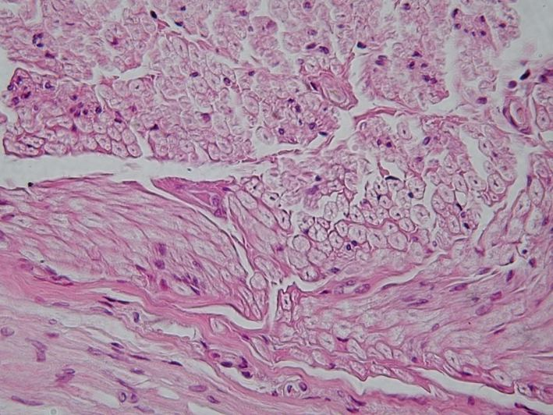
Нервно ткиво
Нервно ткиво е еден вид на ткиво кое обезбедува реакција на промени во средината во која организмот живее и промените во голем број на области во внатрешноста на телото. Функцијата на ткивата на комуникација на телото со животната средина, како и комуникација помеѓу делови од телото, така што ткаенината всушност има улога да добиваат информации и да ги имплементираат во различни делови од телото. Добиените информации, на нервниот систем е поврзан, во комбинација, и обезбедува соодветен одговор на нив

Slide 8
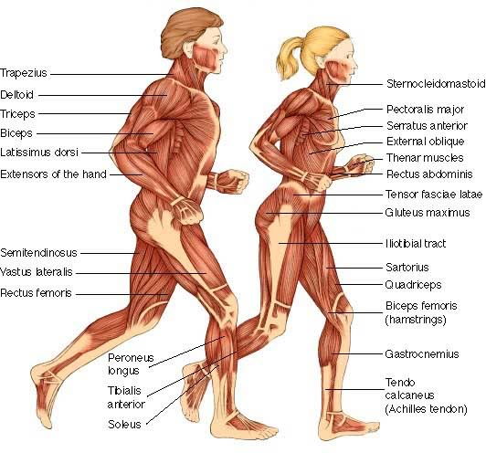
Мускулно ткиво
Мускулно ткиво е градбено ткиво на мускулите и по својата структура се разликува од останатите ткива во организмот. Мускулите се изградени од мускулни влакна кои не се типични клетки, туку имаат форма на издолжени мускулни клетки и се мноу поголеми отколку карактеристичните, еукариотски клетки. Во внатрешноста на секое мускулно влакно се наоѓаат уште потенки структури наречени миофибрили кои се основна градбена единица на мускулното ткиво.
Како градбен дел на миофибрилите се јавуваат актин и миозин кои се распоредени скалесто во секоја миофибрила и учествуваат во контракцијата на мускулите. За да дојде до придвижување на мускулите е потребна енергија која се добива во форма на АТФ од ендоплазматичниот ретикулум кој се наоѓа во миозинскиот дел од миофибрилите. Откако ќе добијат енергија од АТФ, сврзните страни на миозинот го менуваат својот облик и притоа се сврзуваат за низата актин. За да дојде до придвижување на мускулите е потребна енергија која ќе го смени аголот на инклинација на оваа сврзна страна и со тоа ќе допринесе за придвижување на мускулите

Slide 9
Проектот по биологија го изработи ученичката
Соколовска Ана Марија VIII
Користени материјали од интернет Википедија

